Slide 1
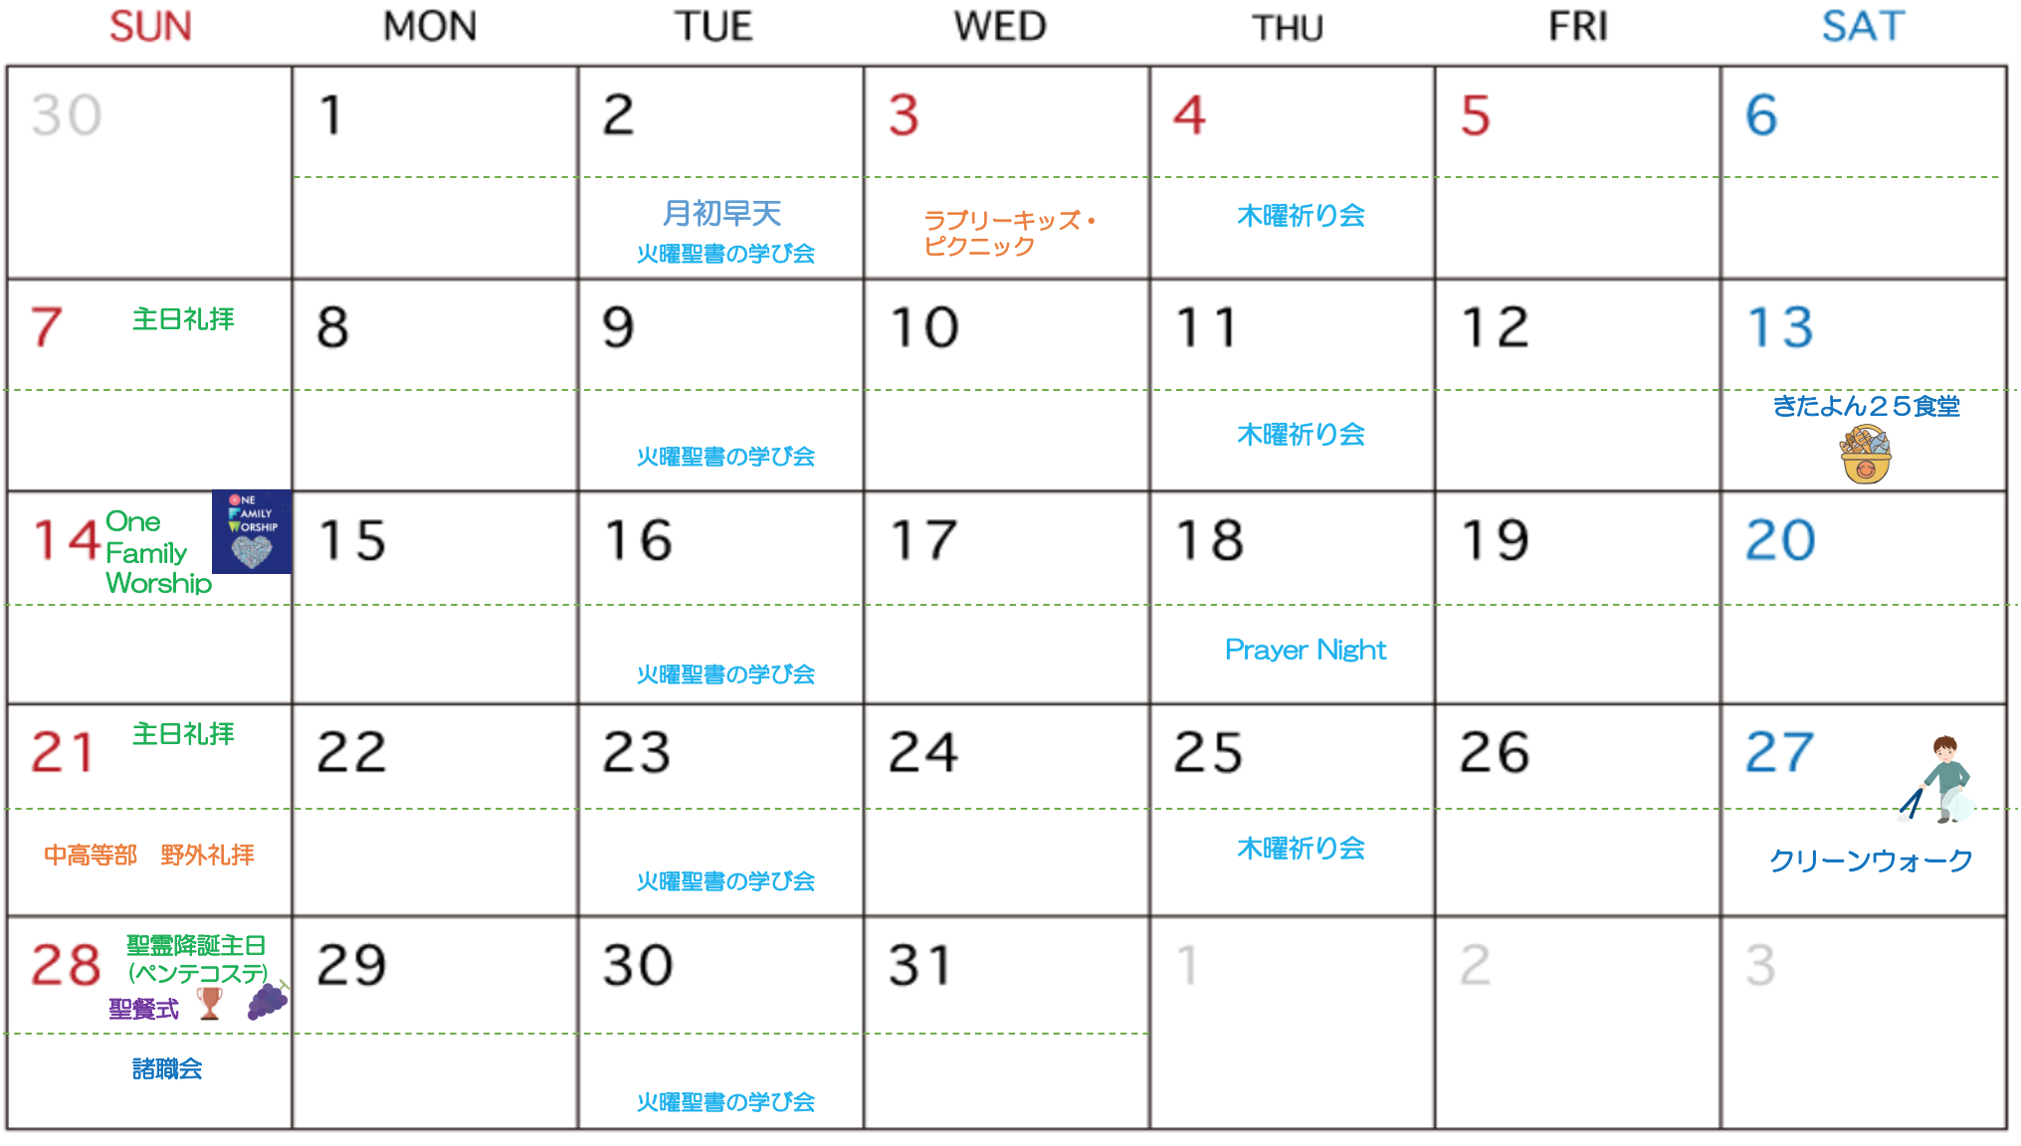
FootPrint
５月
見よ、神の幕屋が人の間にあって、神が人と共に住み、
人は神の民となる。神は自ら人と共にいて、その神となり、彼らの目の涙をことごとくぬぐい取ってくださる。
黙示録21章3,4節
5月の祈り
青年部：遣わされた場所で、喜びと感謝をもって働き、学ぶことができるように。神を証することができるように。
男女宣教会：日々の家族の歩みのために、また未信者の家族の救いのために聖霊様に満たされて祈り主の恵みが注がれますように。
日曜学校：
・ラブリー：心と体の健康が守られ、いつも神様に感謝してすごせるように。
・スマイル：心身の健康が守られるように。もらうより与える子ども達になるように。
・中高等部：学校内での人間関係が主によって守られますように。イエス様の愛を表していくことができますように。
English Ministry：日本に来て間もない兄弟姉妹たちの生活に神様の助けが沢山あるように。共に礼拝し、神様の宣教に用いられるように。
ブレッシング部：学生やご家族の健康と日々の生活が守られるように、オンラインでささげる二人の学生がじょじょにオフライン礼拝に来れるように。
わたしたちはイエスさまと一緒に歩む

Slide 2
5月の兄弟教会の祈り
【愛媛方舟キリスト教会/川上牧師・碧伝道師】
信仰に導かれてないキャンパス生たちのためのビジョン礼拝が始まりました。はじめて教会に行くようになり、教会に対して心が開かれるように。
毎週行われるキッズキャンプ（子供たちの英語プログラム）のために。次世代の信仰の土台が据えられ、地域伝道に用いられるように。
キャンパス伝道集会（5/11−12）を通して、魂が導かれるように。
教職者、聖徒が教会と一つの体になり、一つの心で歩んでいきますように。
すべての集会に聖霊の臨在が満ち溢れますように。
健康が守られ、コロナウィルスから守られますように。必要な物質もすべて満たされ、生活が守られますように。
【オリーブハウスチャーチ/松原牧師・本名牧師・大原宣教幹事】
新しく始まるFreedom for Mothersの参加者に恵みがありますように。Wisdom for Fathersの準備に主の助けがありますように。
One Family Worshipで喜びと感謝の心で仕えることができますように。
たましいの救いに仕える教会とされますように。家族の救い、地域の方々の救いのために祈り、仕えることに用いられますように。
【ヨハン浜松キリスト教会/深川牧師・梓伝道師】
深川牧師、梓伝道師が主の御声に従って、聖霊の力で教会を立てあげるように。
教会がキリストの体、神の家族になるように。
ひとり一人が、主の愛に日々出会い信仰による自由を味わうように。
主に出会うもの、教会に根を下ろすものが増し加わるように。
伝道の実が結ばれるように。
兄弟姉妹の病の癒やしのために。
【三鷹栄光キリスト教会/高牧師・洪伝道師・長谷川牧師】
使役者が御言葉と祈りで聖霊に満たされ、確信を持って主の道を歩んでいきますように。
5月7日から始まる韓国語礼拝を通して、共に教会を立てていく主の人々が導かれていきますように。
キッズ礼拝に奉仕者が与えられますように。
教会の前にできた「西久保はらっぱ公園」を通して地域の子供たちと親の伝道に恵みがありますように。
【厚木希望キリスト教会 /吉村牧師・和代伝道師】
ゴールデンウィークのふれあいキャンプが祝福され、信仰の友達ができる様に。
御言葉を通して、人間関係を学ぶ事について黙想する1ヶ月となる様に。
日々の御言葉から恵みをたくさんいただく共同体となるように。

